Slide 1





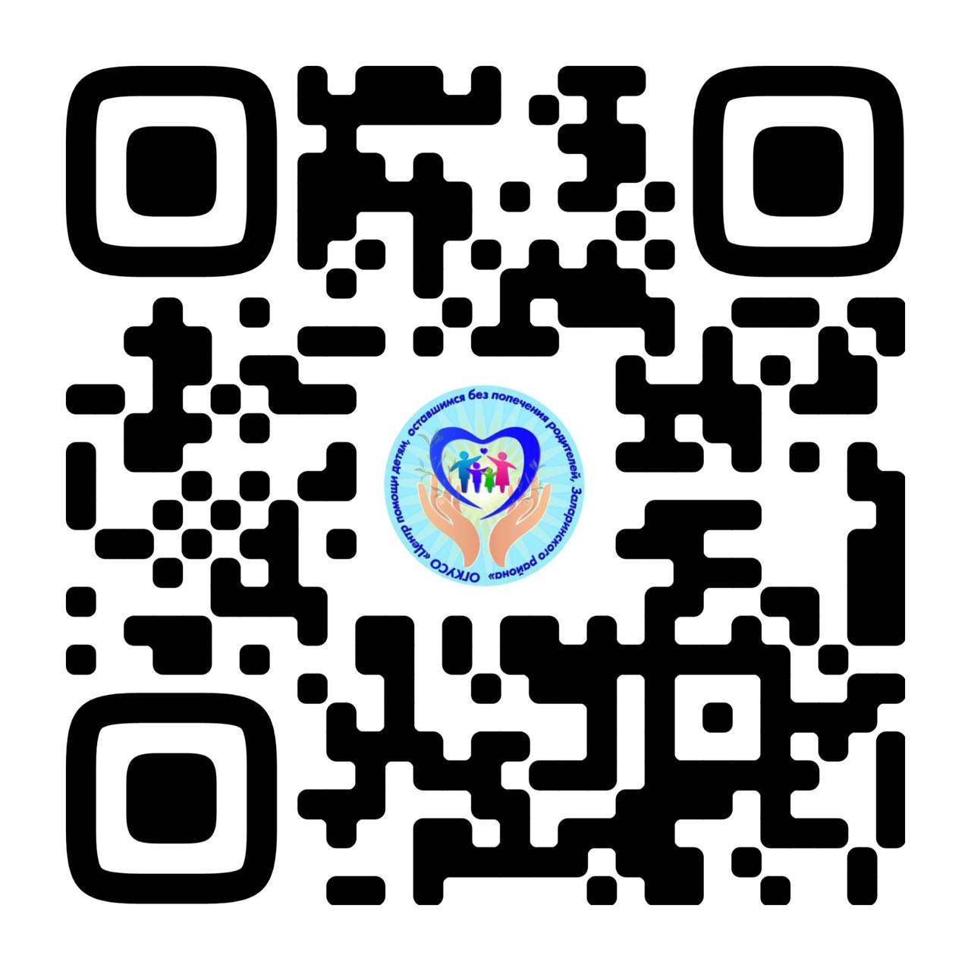
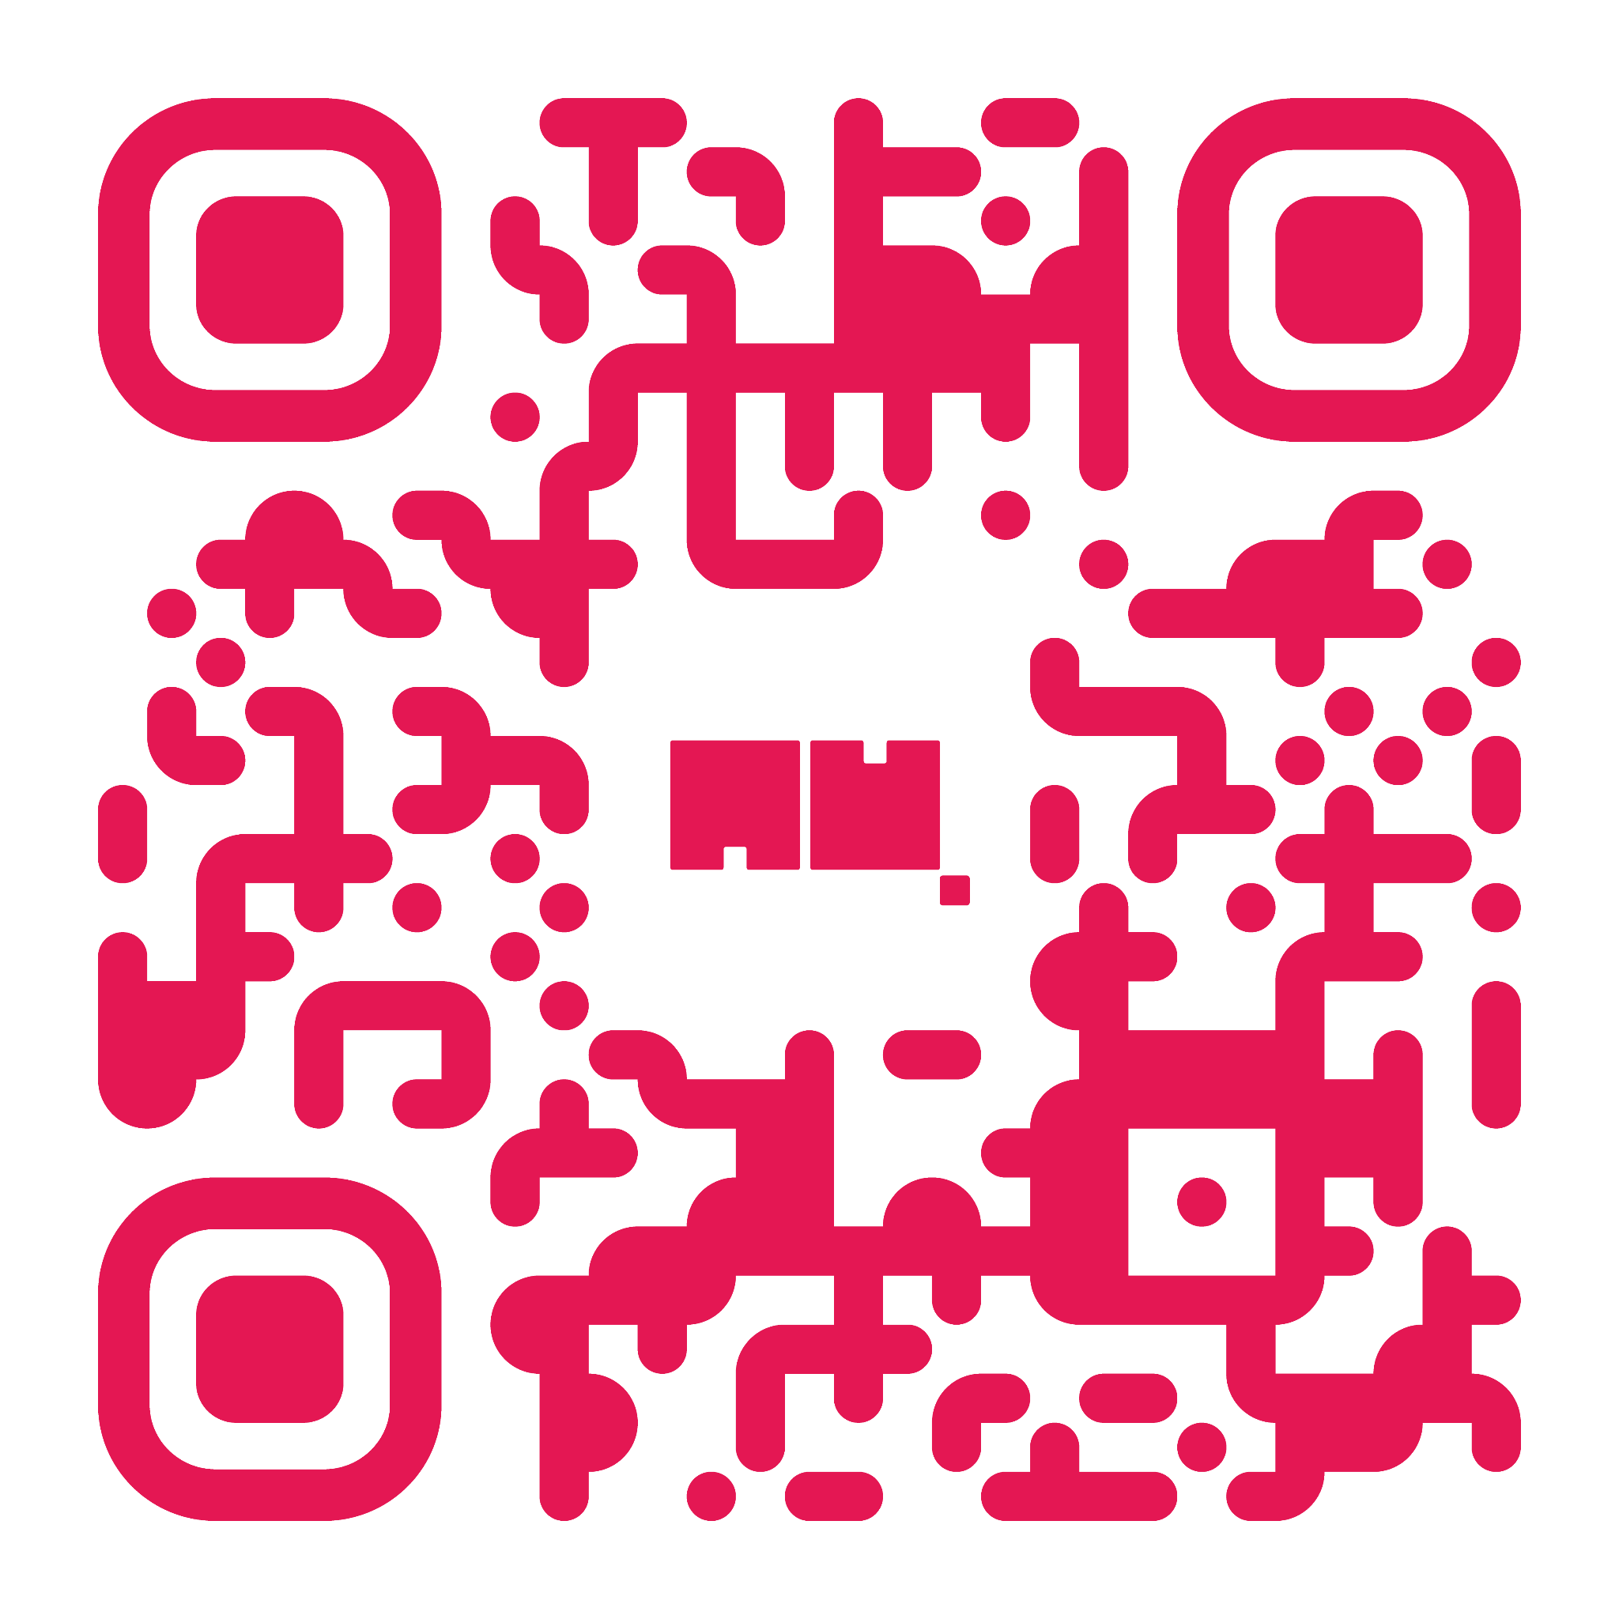
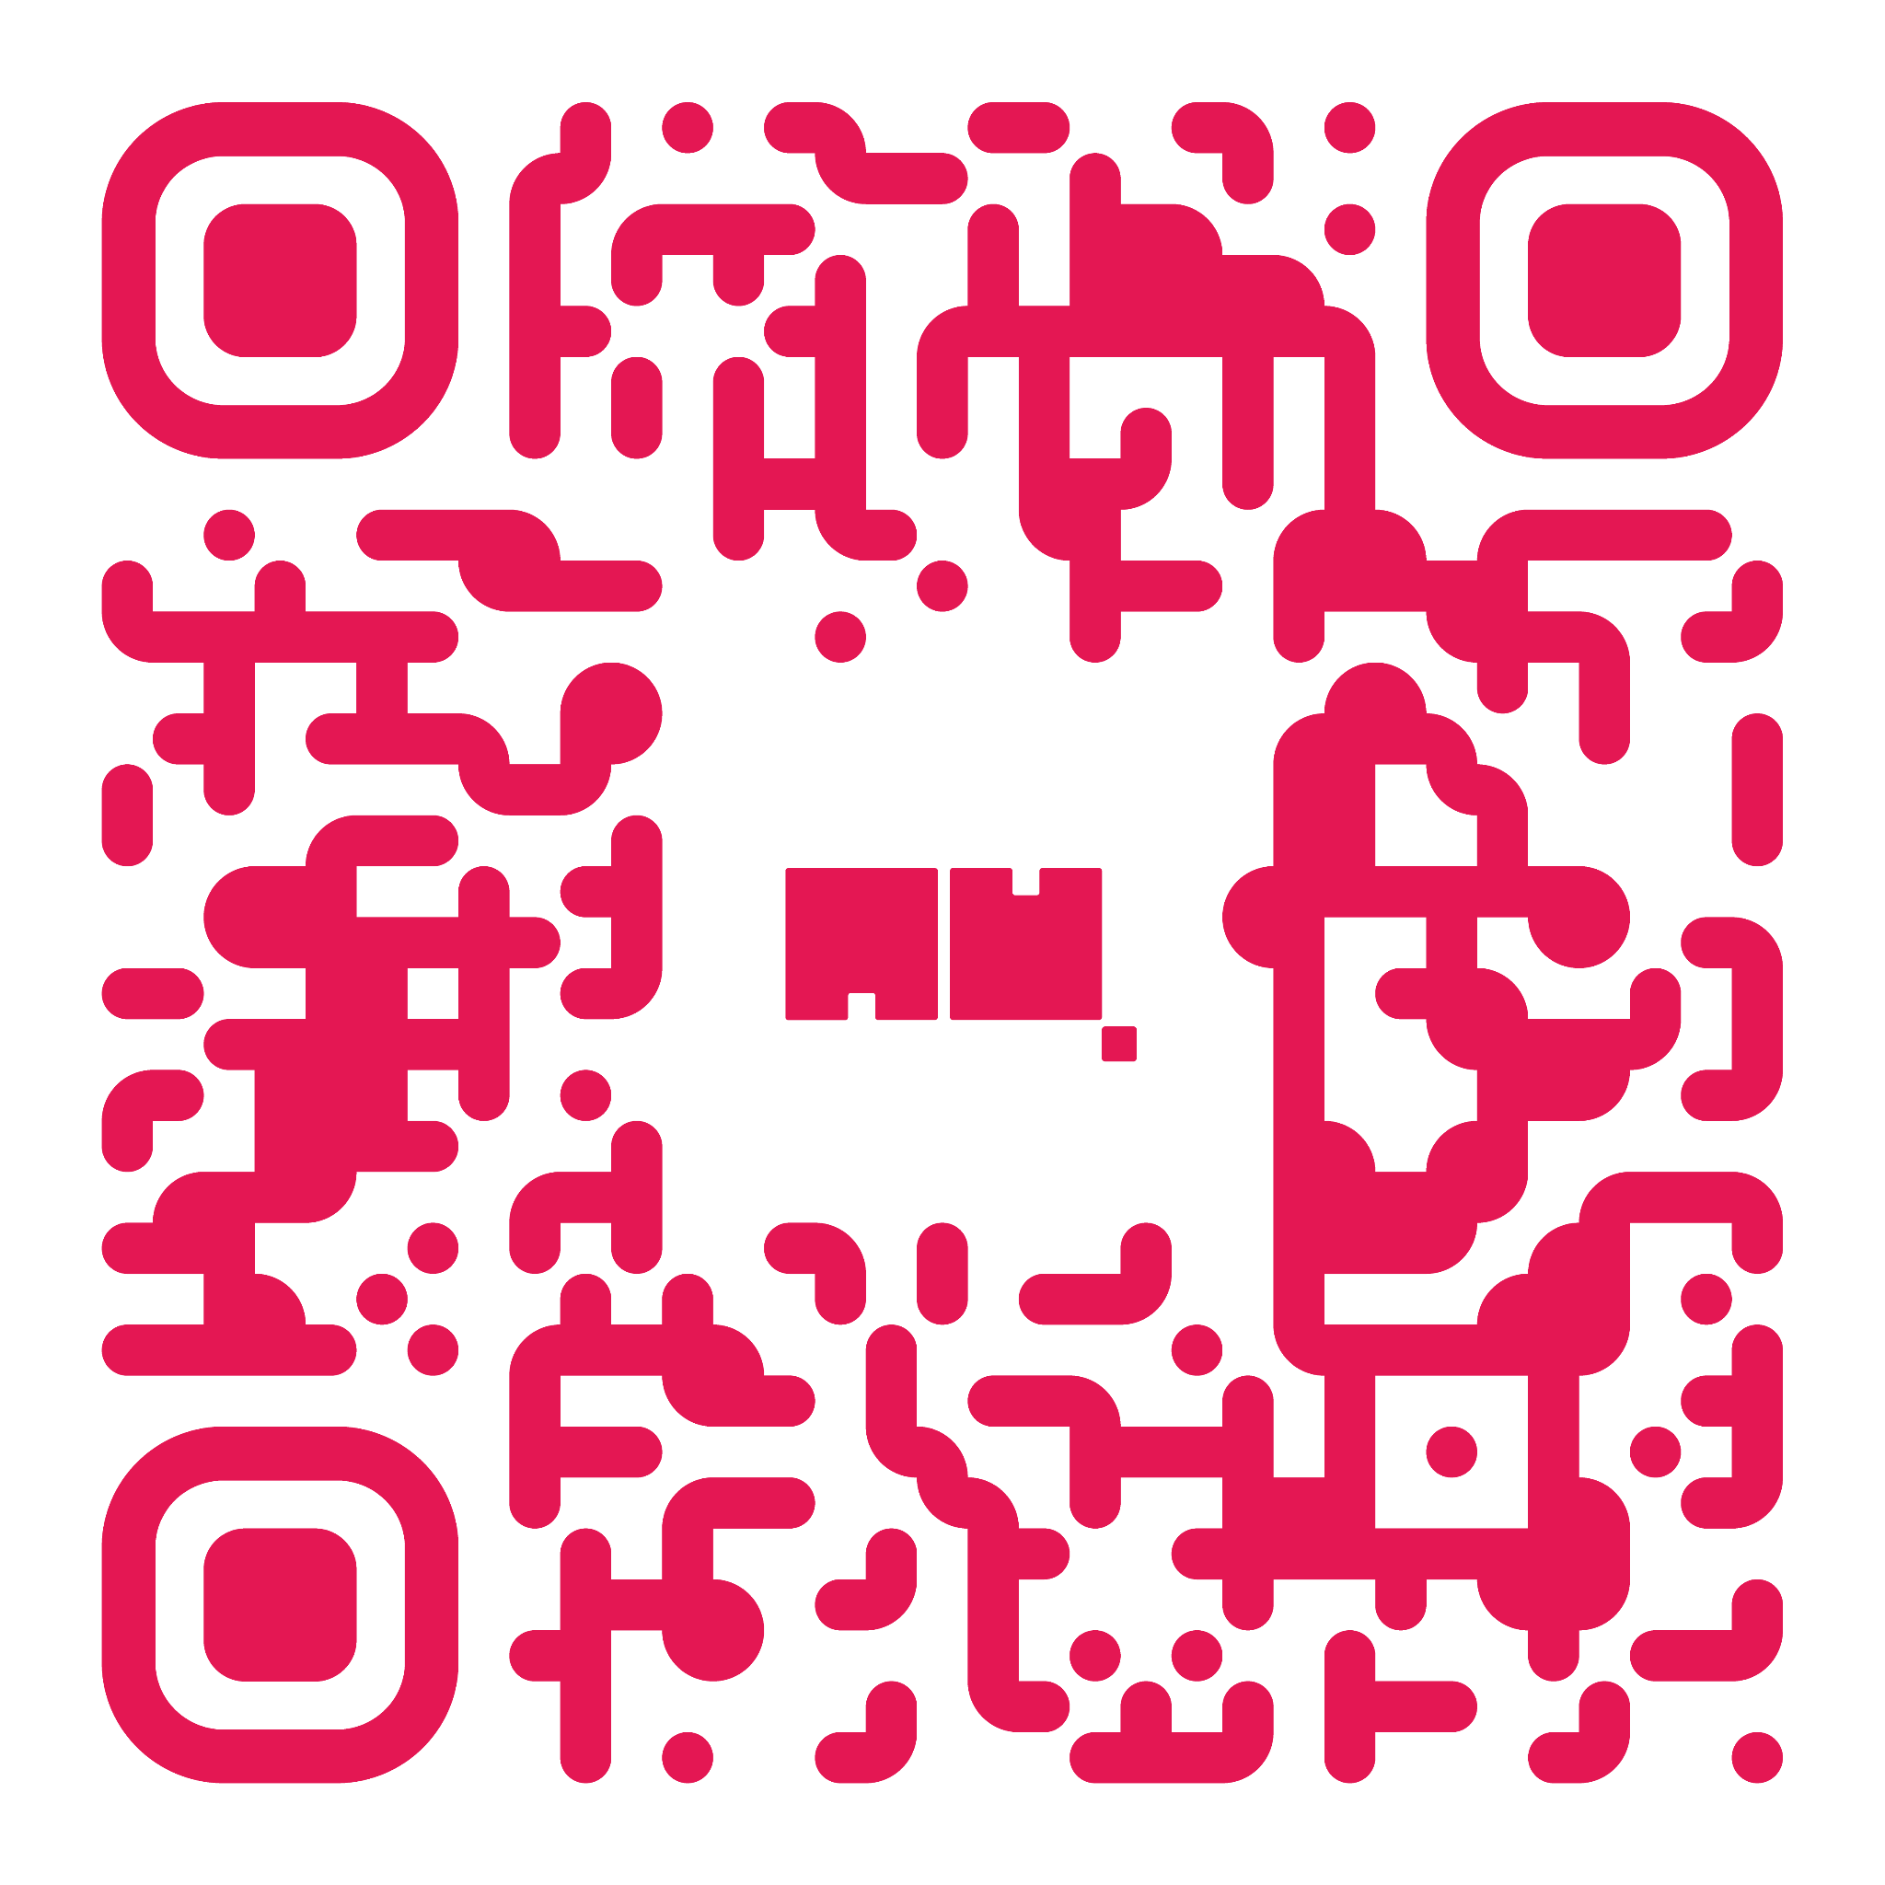



ВЛИЯНИЕ СОЦИАЛЬНЫХ
СЕТЕЙ НА ПОДРОСТКА
https://cpd-hor-tagna.nubex.ru
https://vk.com/cpdzalari/
РЕКОМЕНДАЦИИ ДЛЯ РОДИТЕЛЕЙ
ОГКУСО «Центр помощи детям, оставшимся без попечения родителей, Заларинского муниципального округа»
ВКонтакте
Телеграм-канал
с. Хор- Тагна, ул. Школьная, 12
БОЛЬШЕ ПОЛЕЗНОЙ ИНФОРМАЦИИ О ПОДРОСТКАХ
– В СОЦИАЛЬНЫХ СЕТЯХ ФЕДЕРАЛЬНОГО ПОДРОСТКОВОГО ЦЕНТРА
Отделение психолого- педагогической помощи семье и детям «Дети в семье»
тел. 89016645399
тел. 8904112 6989

Slide 2
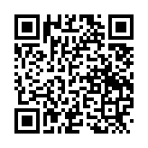
Цифровая экология (Digital-экология) — это умение жить в медиамире, гармонично и эффективно использовать девайсы и гаджеты, видеть мир вокруг и чувствовать жизнь внутри.
С каждым годом мы все больше и больше погружаемся в медиаактивность посредством гаджетов. Незаметно мы становимся всё более зависимыми от них, привыкая к изобилию сообщений, ведь интернет всегда под рукой. Так нарушается гармония, снижается эффективность использования девайсов. В крайнем случае возникает интернет-зависимость.
Подростки наиболее уязвимы перед рисками цифровой среды. Задача взрослых сформировать навык конструктивного цифрового поведения, научить экологичному использованию гаджетов.
4. Время, которое подросток проводит в сети растет в геометрической прогрессии.
5. Подросток просит увеличить сумму карманных денег на игры, донаты, трафик.
6. Вы замечаете, что онлайн-общение вытесняет реальное: подросток начинает предпочитать общение в сети живым встречам с друзьями.
3
Как родители могут помочь?
Обсуждайте, а не запрещайте: Открыто говорите с подростком о его онлайн-опыте, создавая атмосферу доверия без осуждения.
Проведите эксперимент: Предложите провести выходные без телефонов и обсудите впечатления.
Установите четкие цели перед выходом в интернет (например, 20 минут на проверку почты).
Вводите семейные ритуалы без гаджетов: обеды без устройств, отключение их за 1,5 часа до сна.
Подавайте личный пример: демонстрируйте хорошие цифровые привычки, откладывая телефон во время общения.
2
Причинами зависимости могут быть:
Дефицит общения, коммуникативные трудности.
Равнодушие со стороны окружающих, отсутствие понимания у людей из ближайшего окружения.
Застенчивость, низкая самооценка, неуверенность в себе, собственных силах.
Предрасположенность к «заражению» новыми увлечениями.
Большое количество свободного времени, не занятого хобби, увлечениями, полезными и интересными занятиями.
Получение приятных ощущений при проведении времени за компьютером.
Помните: мы не противостоим подростку и не стремимся одержать над ним победу, забирая его устройство. Мы также не можем остановить развитие технологий. Наша задача заключается в том, чтобы научить подростка использовать гаджет как полезный инструмент для поиска информации, общения и развлечений, а также помочь ему наслаждаться реальной жизнью, не теряя себя в цифровом потоке.
Еще больше
полезных
материалов
в сообществе
проекта:
1
Как обнаружить интернет зависимость у подростка?
1. Вы видите, у подростка необходимость в беспрерывном онлайн-общении. Это могут быть всевозможные социальные сети, форумы, чаты.
2. Вы наблюдаете у подростка постоянное желание проверить электронную почту, мессенджеры, сообщения в социальных сетях.
3. Подросток проявляет явный эмоциональный дискомфорт при отсутствии гаджета: тревогу, апатию, раздражение.

